Slide 1


中美矽晶 (5483 TT)
2025年Q2營運報告
2025/08/08
©Sino-American Silicon Products Inc. All rights reserved.

Slide 2

Disclaimer
  This presentation has been prepared by Sino-American Silicon Products Inc. (the “Company”). This presentation and the materials provided herewith do not constitute an offer to sell or issue or the solicitation of an offer to buy or acquire securities of the Company in any jurisdiction or an inducement to enter into investment activity, nor may it or any part of it form the basis of or be relied on in connection with any contract or commitment whatsoever. Any decision to purchase securities in a proposed offering should be made solely on the basis of the information contained in the offering circular published in relation to such proposed offering, if any.
  The information contained in this presentation has not been independently verified. No representation, warranty or undertaking, express or implied, is made as to, and no reliance should be placed on, the fairness, accuracy, completeness or correctness of the information or the opinions contained herein. The information contained in this document should be considered in the context of the circumstances prevailing at the time and has not been, and will not be, updated to reflect material developments which may occur after the date of the presentation. None of the Company nor any of its affiliates, advisors or representatives will be liable (in negligence or otherwise) for any loss howsoever arising from any use of this presentation or its contents or otherwise arising in connection with the presentation.
2

Slide 3

01
經營團隊重點報告
3
©Sino-American Silicon Products Inc. All rights reserved.

Slide 4
經營團隊重點報告
1. 財務表現
  營業收入
  2025年第二季 → 新台幣 202 億元，季增4.43 % ，歷年同期第三高
  2025年上半年 → 新台幣 396 億元，年增0.04 % ，歷年同期次高 !
  營業收入(美元)
  2025年第二季 → 6.6 億美元，季增 11.5%
  2025年上半年 → 12.5 億美元，年增 0.3%
  營業毛利率
  2025年第二季 → 25.3 %
  2025年上半年 → 25.7 %
  營業淨利率
  2025年第二季 → 14.0 %
  2025年上半年 → 14.5 %
4

Slide 5
經營團隊重點報告
1. 財務表現 ( 續 )
  稅後淨利率
  2025年第二季 → 8.5 %
  2025年上半年 → 8.9 %
  每股盈餘
  2025年第二季 → 新台幣 1.17 元
  2025年上半年 → 新台幣 2.37 元
5

Slide 6
經營團隊重點報告
2. 再生能源產業展望
  全球
  儘管地緣政治緊張與經濟不確定性存在，2025年全球能源投資預計將達到3.3兆美元，較2024年成長2%。其中約2.2兆美元將投入於潔淨能源，為石化燃料的兩倍，顯示全球正加速邁向低碳未來。
  過去五年，低排放電力的投資大幅成長，其中太陽光電位居領先地位。2025年，全球太陽光電投資預計將達到4,500億美元。低價進口太陽光電模組的廣泛可得性，已成為許多新興市場推動能源投資的關鍵動力。此外，電池儲能投資也預期將增至660億美元，主因是資料中心對電力需求持續上升所帶動。
  台灣
  臺灣目標於2030年再生能源占比達30%，並於2050年實現淨零排放。為達成2030年目標 – 太陽光電（31.2GW）與離岸風電（10.9GW），2025至2030年間，年均需分別新增2.82GW與1.17GW的裝置容量。另有設定2026年之太陽光電目標為20GW。
6

Slide 7
經營團隊重點報告
3.營運策略
  中美矽晶為企業集團，版圖橫跨半導體、汽車元件及再生能源，憑藉過去數十年積極的投資策略和發掘優質潛力公司之能力，已成功建立平衡且多元的投資組合。
  半導體 / 汽車元件
    透過與上下游結盟，中美矽晶建構具競爭力的產業鏈佈局，藉由其國際級的資源和半導體網絡持續推動集團成長。
  再生能源
    中美矽晶先前的組織架構重組旨在專注於發展再生能源製造和再生能源解決方案服務部門。現除原有的太陽能製 造部門外，中美矽晶業務觸角正積極擴展至輕資產服務領域，如再生能源銷售、儲能管理和能源服務公司，為再生能源 未來的成長做好準備。
  中美矽晶與重要集團公司深度合作實現綜效，擴大彼此經營版圖，帶領集團企業共同繁榮。
重要集團公司⁵ | 2025年上半年營業收入（百萬新台幣） | 年增率 | 基本 每股盈餘
環球晶圓 | 31,602 | 3.9% | NT$6.56
朋程科技¹ | 4,280 | 16.2% | NT$2.70
宏捷科技² | 1,746 | -32.7% | NT$0.92
台特化³ | 482 | 19.2% | NT$1.49
茂矽⁴ | 1,077 | 30.25% | -NT$0.20
備註：1. 朋程科技股份有限公司；2. 宏捷科技股份有限公司；3. 台灣特品化學股份有限公司；4.台灣茂矽電子股份有限公司；5.各重要集團公司之營運資訊請參照p.17
7

Slide 8

經營團隊重點報告
3.營運策略-強化半導體策略布局
中美矽晶透過台特化間接取得台灣半導體製程設備零件清洗與整修服務商弘潔科技股份有限公司(弘潔科技)65.22%的股權。預計由集團董事長徐秀蘭女士接任弘潔科技新任董事長，將與其原有專業經營團隊緊密協作，發揮集團在材料與製程服務的整合優勢，共同拓展高階製程市場機會。
中美矽晶積極透過轉投資拓展營運觸角，扮演集團綜效的推動者，運用其全球據點、銷售通路與管理專長等關鍵資源，與關聯企業合作以強化策略佈局與營運體質。
弘潔科技 (Hung Jie Tech.)
設立日期
2008/5/15
營運據點
台灣新竹、台南及中國南京
強化對半導體客戶全方位支援
優化從特殊氣體到設備零件表面精密加工、 超高潔淨清洗與再生服務的一站式能力
全面強化對高階製程精密需求的覆蓋，以因應AI及高速運算驅動的快速成長
董事長
徐秀蘭
股權架構
中美矽晶間接¹持有65.22%
營業項目
高階設備零件超潔淨 (UHP, Ultra High Purity) 清洗及檢測、表面精密加工(coating)及再生新領域
資料來源：SAS 內部情報
備註：1. 中美矽晶持有台特化 28.52% 的股權；台特化持有弘潔科技 65.22% 的股權
8

Slide 9
經營團隊重點報告
3.營運策略-強化半導體策略布局
下表為台特化併入弘潔科技之2024年度與2025年上半年擬制性合併財務資訊¹：
損益表(新台幣百萬元) | 2025上半年 |  | 2024
 | 金額 | 佔營收比(%) | 金額 | 佔營收比(%)
營業收入¹ | 1,472 |  | 2,412
營業毛利¹ | 776 | 52.7% | 1,172 | 48.6%
營業淨利¹ | 583 | 39.6% | 830 | 34.4%
稅前淨利¹ | 594 | 40.3% | 862 | 35.7%
稅後淨利¹ | 478 | 32.5% | 756 | 31.4%
EPS¹ | NT$2.43 |  | NT$4.24
本期淨利歸屬於 | 金額 | 佔營收比(%) | 金額 | 佔營收比(%)
母公司業主¹ | 359 | 24.4% | 597 | 24.8%
非控制權益¹ | 119 | 8.1% | 160 | 6.6%
備註：1. 本擬制性財務資訊係依據國際財務報導準則（IFRS）編製，並合併納入弘潔科技之財務資訊。弘潔科技之個別財務資訊係依企業會計準則（EAS）自行編製，未經會計師查核或核閱。於編製本擬制合併財務資訊時，弘潔科技之個別財務資訊已依國際財務報導準則（IFRS）進行必要之調整與重編，以符合擬制合併基礎之編製要求。
9

Slide 10
經營團隊重點報告
4. 環球晶圓
  營業收入
  2025年第二季→ 新台幣160億元，季成長2.7%，歷年同期第三高！
  2025年上半年→ 新台幣316億元，年增加3.9%，歷年同期第三高！
  營業毛利率
  2025年第二季→ 25.8%
  2025年上半年→ 26.1%
  營業淨利率
  2025年第二季→ 15.2%
  2025年上半年→ 15.9%
10

Slide 11
經營團隊重點報告
4. 環球晶圓
  稅後淨利率
  2025年第二季→ 10.5%
  2025年上半年→ 9.9%
  每股盈餘
  2025年第二季→ 新台幣3.52元
  2025年上半年→ 新台幣6.56元
  預收貨款
  新台幣273億元 (美金9.3億元)¹
備註: 1. 換算匯率: NTD:USD = 29.3, 含保證金
11

Slide 12
經營團隊重點報告
4. 環球晶圓
  全球經濟
  根據 OECD 預測，全球經濟成長率將由 2024 年的 3.4% 放緩至 2025 與 2026 年的 2.9%，主要受金融環境趨緊、貿易政策不確定性持續及企業信心下滑影響。
  製造成本居高不下，通膨壓力恐加劇，進而抑制消費支出，並對半導體市場部分領域帶來下行風險。
  半導體市場
結構性成長穩固：人工智慧、機器人、醫療照護及再生能源等領域的長期需求依然強勁，將持續推動先進晶圓與材料的成長。環球晶圓憑藉全球整合、因地制宜的擴產策略，具備充分優勢把握這波成長循環。
庫存逐步正常化：下游庫存已趨於穩定並出現初步回溫跡象，但在總體經濟與貿易不確定性下，復甦速度可能仍然緩慢。
外部風險持續：地緣政治緊張、關稅措施（含報復性關稅及美國 232 調查）及匯率波動，仍對供應鏈造成壓力，並影響投資人信心。
12

Slide 13
經營團隊重點報告
4. 環球晶圓
  環球晶圓的成長策略與財務健全狀況
  環球晶圓美國與義大利擴產據點的已開始送樣，並藉由新增的 12 吋先進製程與 SOI 晶圓產能，強化區域布局。美國製造的產品正逐漸受到市場青睞，展現公司穩健的執行力與在關稅不確定性下日益增長的在地市場需求，預期將自 2025 年下半年至 2026 年上半年，逐步帶來營收貢獻。
  既有廠區擴產計畫表現亮眼，日本廠與台灣廠出貨創新高，丹麥廠亦展現優異成果。憑藉遍及 9 個國家、 18 座生產基地，以及以客戶為核心的供應鏈，環球晶圓具備競爭優勢，能靈活應對複雜的總體經濟與政策環境。
13

Slide 14
經營團隊重點報告
4. 環球晶圓
  環球晶圓的成長策略與財務健全狀況(續)
  隨著氮化鎵（GaN）需求持續強勁，以及特殊晶圓產品的持續開發，我們正加速策略轉型，放大高附加價值的特殊晶圓（如碳化矽、SOI、氮化鎵及FZ晶圓）發展，並同步擴充12吋晶圓產能。當擴產計畫完成後，12吋晶圓預計將貢獻近三分之二的總營收，顯著提升獲利能力並鞏固技術領導地位。
  在全球擴產持續推進的同時，我們的計息負債已降至新台幣 673.43 億元（季減 6.4%），同時流動比率及速動比率分別改善至 135% 與 113% 。負債總額占資產總額比率為 58.9%（若僅計計息負債則為 32.6%），凸顯我們穩健的資產負債表。我們預期，隨著補助挹注、營收逐步增長及全球佈局韌性發揮，將在不確定性持續的環境中迎來復甦。
14

Slide 15
02
公司簡介
15
©Sino-American Silicon Products Inc. All rights reserved.

Slide 16










強化集團綜效的策略推動者
再生能源領域
半導體領域
SUN
艾涅爾電力
續日
SGE
續升¹
汽車元件領域
環球晶圓
(6488:TT)
茂矽電子
(2342:TT)
續興
中美矽晶的角色與責任：
統籌集團整體發展方向
提升運營效率與資源配置
推動集團進行國際布局
加速綠能轉型與永續布局
主導策略性投資與合作夥伴建立
促進技術交流與集團人才共育
打造快速回應市場變化的靈活供應鍵
台灣特品化學
(4772:TT)
宏捷科技
(8086:TT)
弘潔科技
朋程科技
(8255:TT)
備註：1. 公司更名：續升綠能股份有限公司(簡稱續升) 之前身為 旭仁能源股份有限公司。
2. 各重要集團公司之營運資訊請參照下頁p.17
16

Slide 17



強化集團綜效的策略推動者
善用中美矽晶的關鍵資源，如全球網絡、銷售通路、管理專長等，落實集團公司間的互惠綜效。
賦能各集團公司提升策略視野及強化其成長動能。
廣納更多具發展潛力的企業以擴大生態系。
(8255:TT)
(6488:TT)
50%+
車用高效率二極體
市佔率
No.3
半導體矽晶圓廠
(4772:TT)
Only 2
全球所認可的矽丙烷生產技術
汽車元件領域
(8086:TT)
(續興)
半導體領域
No.2
砷化鎵晶圓廠
擁有 20%+ 市佔率
滿足綠能與高功率需求的最佳夥伴
SUN
(續日)
再生能源領域
(弘潔科技)
再生能源製造事業
高階半導體設備清洗與檢測服務供應商
SGE
(2342:TT)
(艾涅爾)
(續升¹)
高效能電源元件提供者
三型光電案場²的
最佳合作對象
再生能源銷售暨服務
備註：1. 公司更名：續升綠能股份有限公司(簡稱續升) 之前身為 旭仁能源股份有限公司 ； 2. 三型光電案場：裝置容量未達二千瓩之發電設備
17

Slide 18


依事業別之集團營收
發展更平衡且多元的集團事業組合。
建立於環球晶圓的穩固基礎上，中美矽晶之轉投資已成為集團持續成長的催化劑。
2020
2021
2022
2021年8月合併
2022年6月合併
1H25¹
2024
2023
2023年10月合併
環球晶圓
中美矽晶轉投資²
中美矽晶再生能源事業
備註：1. 總營收為環球晶圓、中美矽晶再生能源事業、及其他轉投資公司。 2025上半年數據是根據公開資訊觀測站所公佈之月營收
2. 包含朋程、宏捷科、台特化
18

Slide 19
重要集團公司之近期表現– (1)
損益表(新台幣百萬元) | 2025上半年 |  | 2024上半年 |  | YoY
營業收入 | 金額 | 對中美矽晶 之貢獻度³ (%) | 金額 | 對中美矽晶 之貢獻度³ (%) | 貢獻度 變動比(%)
環球晶圓 | 31,602 | 79.4% | 30,413 | 66.8% | 12.6%
朋程¹ | 4,280 | 10.8% | 3,684 | 9.3% | 1.5%
宏捷科 | 1,746 | 4.4% | 2,594 | 6.6% | -2.1%
台特化 | 482 | 1.2% | 405 | 1.0% | 0.2%
中美矽晶 | 39,604 |  | 39,589
稅後淨利 | 金額 | 對中美矽晶 之貢獻度³ (%) | 金額 | 對中美矽晶 之貢獻度³ (%) | 貢獻度 變動比(%)
環球晶圓 | 3,138 | 99.1% | 6,412 | 98.9% | 0.2%
朋程¹ | 270 | 3.1% | 448 | 2.9% | 0.2%
宏捷科 | 181 | 2.4% | 423 | 2.7% | -0.3%
台特化 | 219 | 3.9% | 156 | 1.1% | 2.7%
中美矽晶 | 3,526 |  | 7,497
中美矽晶-歸屬於母公司淨利² | 1,453 |  | 3,548
備註：1. 朋程持有茂矽29.86%的股權，茂矽於2023年6月起併入朋程之合併報表。
2.中美矽晶持有 環球晶圓 46.6%的股權、持有朋程 28.5%的股權 、持有宏捷科28.5%的股權 及 台特化 28.5% 的股權。
3. 對中美矽晶之貢獻度: 需調整中美矽晶集團內個體間之銷售狀況，故此數據為最終貢獻至中美營收之佔比。
19

Slide 20
重要集團公司之近期表現– (2)
  中美矽晶集團公司：環球晶圓、朋程、台特化及宏捷科營收成長逐步顯現，整體營運穩健增長。
環球晶圓
歷史最高
朋程
Q225 營收
QoQ +2.7%
Q225 營收
QoQ +2.2%
營收（新台幣百萬元）
營收（新台幣百萬元）
宏捷科
歷史第三高
台特化
Q225 營收
QoQ +26.3%
Q225 營收
QoQ +19.6%
營收（新台幣百萬元）
營收（新台幣百萬元）
20

Slide 21
重要集團公司之近期表現– (3)
  中美矽晶集團公司：環球晶圓、宏捷科及台特化EPS於2025上半年皆繳出亮眼成績。
環球晶圓
朋程
Q225 EPS
QoQ +15.4%
Q225 EPS
QoQ -86.3%
宏捷科
台特化
Q225 EPS
QoQ +19.0%
Q225 EPS
QoQ +12.9%
備註： 1. 若不計入子公司環球晶圓持有的Siltronic AG股票的評價變動及以該持股發行之海外附認股權公司債， EPS呈現增長
21

Slide 22






再生能源事業的啟動準備
中美矽晶先前的組織架構重組旨在專注於發展再生能源製造和再生能源解決方案服務部門。現除原有的太陽能製造部門外，中美矽晶業務觸角正積極擴展至輕資產服務領域，如再生能源銷售、儲能管理和能源服務公司，為再生能源未來的成長做好準備。
子公司
續升¹
子公司
續日
再生能源銷售暨服務
再生能源製造事業
(中美矽晶100%持有子公司)
(中美矽晶100%持有子公司)
涵蓋再生能源服務部門
成為國內再生能源服務的領導廠商
專注於製造效能效率提升
增加對外策略合作機會
太陽能電池已通過海外客戶驗證，預計開始放量，挹注未來營收與獲利
維運服務
EPC
全方位綠電服務
儲能服務
節能服務
(ESCO)
旭鑫
續興
艾涅爾
續齊
續翔
(續升分公司,
續升100%持有)
(續升持股60%)
(續升持股60%)
(續升100%持有)
(續升持股48.3%)
備註：1. 公司更名：續升綠能股份有限公司(簡稱續升) 之前身為 旭仁能源股份有限公司。
22

Slide 23








續興與艾涅爾-以客戶為核心的再生能源服務
憑藉多元化能源組合與一站式綠電解決方案，續興與艾涅爾協助客戶推動能源轉型、邁向 RE100 目標。
截至 2025 年 6 月，續興與艾涅爾的太陽能再生能源憑證交易量名列前茅，已簽約訂單超過 160 億度，展現其穩定的供應能力與優異的市場信譽。
專業實績與關鍵優勢
風力、太陽能與水力整合之綠電供應商提供多元再生能源整合的
24 小時不間斷供電服務
超過 160 億度
再生能源已簽約訂單
生質能與綠色再生能源憑證
協助需要高比例使用再生能源的客戶達成永續目標
超過 5 億度
年度再生能源供電量
核心優勢
績效亮點¹
80,000+
累計再生能源憑證
再生能源調度能力
具成效的餘電管理技術
900+
再生能源電廠整合
遵循 RBA 責任商業聯盟認證
符合客戶對供應商的高標準責任要求
近 500 MW
已建置太陽光電裝置容量
備註： 1. 績效亮點資料截至 2025 年 6 月 30 日
23

Slide 24
再生能源業務 - 印度合資企業
在印度國家電力計畫 (National Electricity Plan, NEP) 的政策框架下，印度須在 2030 年達到太陽能累計裝置容量 280 GW 的目標，即平均每年須新增 30 GW 太陽能裝機；另基於太陽能園區和超大型太陽能項目開發計畫、總理太陽能家庭計畫及農民能源安全與發展計畫，皆以 2026 財年作為裝機目標節點，2025 年將會是印度太陽能市場的關鍵發展期，預計 2025 年太陽能需求將達到 35-40 GW。
中美矽晶與印度企業Premier Energies在印度共同合資設立一家擁有年產能2GW的新公司，由中美矽晶持有26%的股權。該公司主要在印度生產用於太陽能電池的高品質矽晶片。
印度太陽能光電累計裝置容量
(in GW)
19%
CAGR
面對全球貿易政策變化將更具韌性
供應印度內需市場以及在地緣政治下的海外市場需求
深化中美矽晶集團於再生能源產業鏈的整合，並強化國際貿易下的營運韌性與長期成長動能。
資料來源：InfoLink Consulting_印度太陽能政策及2025年市場展望，SAS內部情報
24

Slide 25




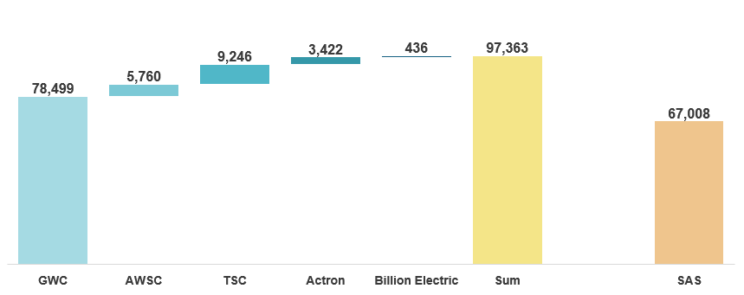
中美矽晶—優質投資契機
  中美矽晶的投資策略已展現穩健價值，但市場潛力尚未充分反映於當前估值。
  中美矽晶目前交易價格相較於市值折價31%，提供具吸引力之投資機會。
截至2025年8月4日折價31%
(百萬新台幣)
公司
中美矽晶
持股比例
46.6%
28.5%
28.5%
25.6%
12.9%
資料來源: 台灣證券交易所(TWSE) & 證券櫃檯買賣中心(Taipei Exchange)

Slide 26
03
產業概況
26
©Sino-American Silicon Products Inc. All rights reserved.

Slide 27





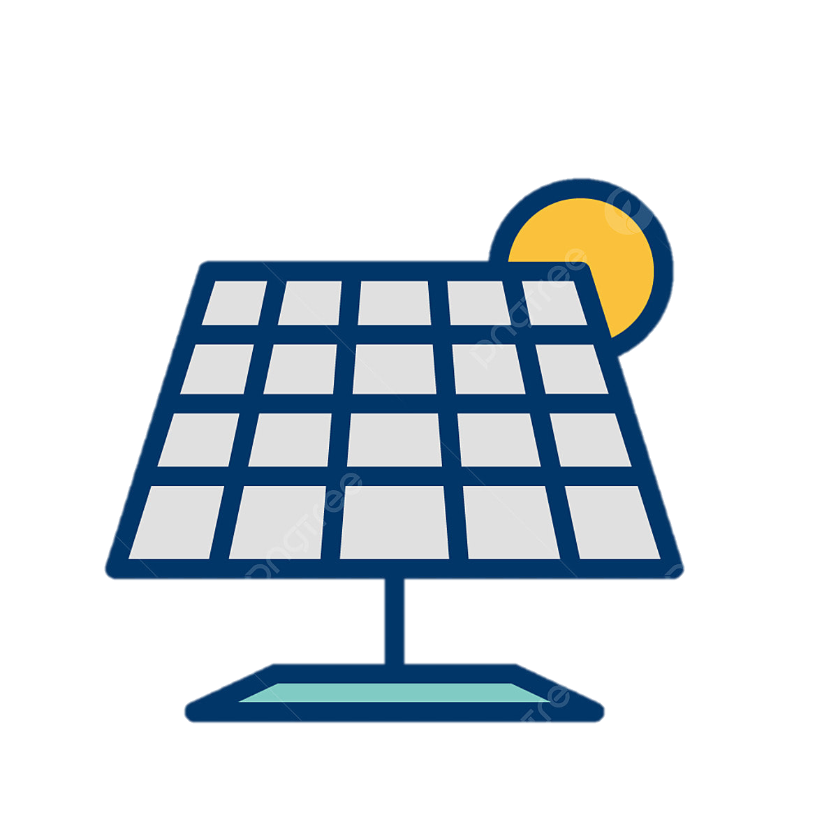

美國太陽能關稅政策現況
經長達一年的貿易調查結果出爐，美國於2025年4月裁定對東南亞4國(柬埔寨、馬來西亞、越南、泰國)課徵太陽能產品的反傾銷及反補貼稅率，稅率依據不同企業和國家而定，最高超過 3500%。近期更對印尼、印度與寮國展開新一輪太陽能雙反調查。
此外，由於目前全球多晶矽供應主要集中於特定區域，美國商務部於7月初正式啟動232條款調查，關注原料供應之多元化與安全性。
美國太陽能市場
東南亞太陽能產品平均雙反稅率¹
柬埔寨
651.85%
馬來西亞
34.41%
越南
395.85%
泰國
375.19%
美國太陽能模組年產能約 50GW
主流矽基模組產能占約 37GW
電池產能占約 2.5GW
調查中：印尼、印度與寮國
資料來源：Digitimes
備註：1. 平均雙反稅率係指未被特別列名之企業所適用的稅率。
27

Slide 28
全球再生能源趨勢
根據國際能源總署（IEA）最新發布之《2025 年全球能源投資報告》，能源安全將成為推動全球能源投資的重要驅動力。預估 2025 年全球能源投資總額將創下新高，達 3.3 兆美元，其中潔淨能源投資將達 2.2 兆美元，為石化燃料投資的兩倍，凸顯資本正加速轉向能源轉型領域。
到 2025 年，全球對太陽能光電的投資預計將達 4,500 億美元，成為所有能源技術中單項投資規模最大的領域，凸顯其在能源轉型中的關鍵戰略地位。同時，電池儲能投資亦預期成長至 660 億美元，藉以強化電網韌性，並成為支撐低碳電力系統穩定運作的關鍵力量。
全球能源投資
全球潔淨能源投資
(兆美元)
(十億美元)
資料來源：1. 國際能源總署（IEA），《2025 年世界能源投資報告》，2025 年 6 月
28

Slide 29
台灣再生能源趨勢
台灣政府能源轉型政策的目標為2030年將可再生能源發電占比提升至30%，並以2050年達成淨零碳排作為長期願景。
截至2025年4月，台灣再生能源總裝置容量達21.5GW，其中太陽能光電占比約68%(14.3GW)、風電佔比約18.5%(3.9GW)。實現2030年太陽能光電裝置容量 31.2GW的政策目標，2025-2030年間平均每年需新增2.82GW；2030年離岸風電裝置容量10.9GW的政策目標， 2025-2030年間平均每年需新增1.17GW。其中，2026年太陽能光電裝置容量之目標為20GW。
中美矽晶集團的策略布局: 中美矽晶集團透過子公司續升SGE及其旗下公司 續興 SES和 艾涅爾 Anneal，提供全方位的綠色能源服務，涵蓋太陽能、風能、水能等多樣化的綠色能源，致力於成為客戶減少碳排放的重要合作夥伴。
台灣再生能源發電占比(%)
台灣再生能源裝置容量（2021–2035）
(%)
政府目標
(in GW)
政府目標
資料來源：台灣經濟部（MOEA），2025 年 4 月；台灣經濟研究院（TIER）、PV InfoLink、SAS 內部分析
備註：1. 其他類別包含陸域風電、水力發電、地熱能、生質能及廢棄物能源
29

Slide 30
全球展望因貿易政策不確定性而轉變
全球經濟前景正在轉弱，預期貿易障礙加劇、金融環境緊縮、信心下滑以及政策不確定性升高，將對成長帶來負面影響。
通膨水準可能會比預期維持更久，尤其在通膨預期持續上升的情況下。正面來看，若近期貿易障礙能提前解除，將有助於推升經濟成長並緩解通膨壓力。
預測全球GDP成長率將從2024年的3.4%放緩至2025與2026年的2.9%，而通膨仍將維持在高檔。
2024年實際GDP成長率及2025與2026年預測
2024年整體通膨率¹及2025與2026年預測
(%,年增率)
(%,年增率)
全球成長預期放緩
通膨可能比預期更久
資料來源：經濟合作暨發展組織（OECD），2025年6月
備註: 1. 整體通膨率（Headline Inflation）衡量消費者物價的整體變動，涵蓋所有類別，包括食品與能源
30

Slide 31
12吋晶圓廠與先進製程強勁成長 展望至2028年
自2025年至2028年，預計將有59座新的12吋量產晶圓廠¹投入營運，使總數在2028年達到249座。全球12吋晶圓產能預估將以7%的年複合成長率成長，至2028年達到每月1,110萬片。
主要成長動能來自先進製程產能（7奈米及以下），預計至2028年將從每月85萬片增加至140萬片，年複合成長率約14%。此外，由於AI需求強勁，2奈米及以下的產能可能大幅增加，預計至2028年將從低於每月20萬片提升至超過50萬片，年複合成長率約36%。
全球12吋晶圓產能
(千片／月)
(千片／月)
7% CAGR
~14% CAGR
(千片／月)
~26% CAGR
資料來源：SEMI，2025年6月
備註: 1. 包含新建廠（greenfield）、廠房（shell）、量產晶圓廠，以及高可能性專案
2. 包含磊晶廠（EPI fabs）
31

Slide 32
04
中美矽晶合併營運報告
32
©Sino-American Silicon Products Inc. All rights reserved.

Slide 33
財務摘要：2025年第二季 vs. 2025年第一季 vs. 2024年第二季
（新台幣百萬元，除每股盈餘） | 2025年第二季 | 2025年第一季 | 2024年第二季 | 季成長 | 年成長
營業收入 | 20,231 | 19,373 | 19,896 | 4.4% | 1.7%
營業毛利％ | 25.3% | 26.2% | 32.0% | -0.9p.p. | -6.7p.p.
營業淨利 | 2,828 | 2,929 | 4,338 | -3.4% | -34.8%
營業淨利％ | 14.0% | 15.1% | 21.8% | -1.1p.p. | -7.8p.p.
本期淨利 | 1,728 | 1,798 | 3,540 | -3.9% | -51.2%
本期淨利％ | 8.5% | 9.3% | 17.8% | -0.8p.p. | -9.3p.p.
每股盈餘¹ | NT$1.17 | NT$1.19 | NT$2.94 | -NT$0.02 | -NT$1.77
EBITDA² | 5,101 | 4,970 | 6,152 | 2.6% | -17.1%
EBITDA％ | 25.2% | 25.7% | 30.9% | -0.5p.p. | -5.7p.p.
EBIT³ | 2,139 | 2,190 | 3,681 | -2.3% | -41.9%
股東權益報酬率 / ROE⁴ (按年度計算) | 6.2% | 6.3% | 14.6% | -0.1p.p. | -8.4p.p.
資產報酬率 / ROA⁵ (按年度計算) | 3.3% | 2.9% | 5.8% | 0.4p.p. | -2.5p.p.
備註：1. 每股盈餘= 歸屬於本公司普通股權益持有人之淨利/ 普通股加權平均流通在外股數。
2. EBITDA = 本期淨利+ 折舊費用+ 攤銷費用+ 淨利息+ 所得稅。
3. EBIT =本期淨利+ 淨利息+ 所得稅。
4. ROE = 本期淨利/ 股東平均權益。
5.ROA= (( 本期淨利+ 利息費用* (1 - 有效稅率)) / 平均資產。
33

Slide 34
財務摘要：2025年上半年 vs. 2024年上半年
（新台幣百萬元，除每股盈餘） | 2025年上半年 | 2024年上半年 | 年成長
營業收入 | 39,604 | 39,589 | 0.0%
營業毛利％ | 25.7% | 31.7% | -6.0p.p.
營業淨利 | 5,757 | 8,694 | -33.8%
營業淨利％ | 14.5% | 22.0% | -7.5p.p.
本期淨利 | 3,526 | 7,497 | -53.0%
本期淨利％ | 8.9% | 18.9% | -10.0p.p.
每股盈餘¹ | NT$2.37 | NT$6.35 | -NT$3.98
EBITDA² | 10,071 | 13,055 | -22.9%
EBITDA％ | 25.4% | 33.0% | -7.6p.p.
EBIT³ | 4,329 | 8,247 | -47.5%
股東權益報酬率 / ROE⁴ (按年度計算) | 6.4% | 15.4% | -9.0p.p.
資產報酬率 / ROA⁵ (按年度計算) | 3.4% | 7.0% | -3.6p.p.
備註：1. 每股盈餘= 歸屬於本公司普通股權益持有人之淨利/ 普通股加權平均流通在外股數。
2. EBITDA = 本期淨利+ 折舊費用+ 攤銷費用+ 淨利息+ 所得稅。
3. EBIT =本期淨利+ 淨利息+ 所得稅。
4. ROE = 本期淨利/ 股東平均權益。
5.ROA= (( 本期淨利+ 利息費用* (1 - 有效稅率)) / 平均資產。
34

Slide 35
營業收入
營業收入
(新台幣百萬元)
1
備註：1. 2016年環球晶圓完成SunEdison半導體（SEMI）的收購後，2016年度之財務報告即包含SEMI，其涵蓋的期間為2016年12月2日至2016年12月31日
35

Slide 36
營業毛利
營業毛利
(新台幣百萬元)
11,904²
1
備註：1. 2016年環球晶圓完成SunEdison半導體（SEMI）的收購後，2016年度之財務報告即包含SEMI，其涵蓋的期間為2016年12月2日至2016年12月31日
2. 若排除子公司環球晶圓持有 Siltronic 股份的市值調整影響，並假設未有重大擴產計畫的情況下，營業毛利呈現增長
36

Slide 37
營業淨利
營業淨利
(新台幣百萬元)
20.8%²
21.1%²
16,475²
8,167²
1
備註：1. 2016年環球晶圓完成SunEdison半導體（SEMI）的收購後，2016年度之財務報告即包含SEMI，其涵蓋的期間為2016年12月2日至2016年12月31日
2. 若排除子公司環球晶圓持有 Siltronic 股份的市值調整影響，並假設未有重大擴產計畫的情況下，營業淨利呈現增長
37

Slide 38
稅後淨利
稅後淨利
(新台幣百萬元)
15.7%²
6,078²
1
備註：1. 2016年環球晶圓完成SunEdison半導體（SEMI）的收購後，2016年度之財務報告即包含SEMI，其涵蓋的期間為2016年12月2日至2016年12月31日
2. 若排除子公司環球晶圓持有 Siltronic 股份的市值調整影響，並假設未有重大擴產計畫的情況下，稅後淨利呈現增長
38

Slide 39
每股盈餘
每股盈餘
(新台幣元)
12.31²
3.88²
1
備註：1. 2016年環球晶圓完成SunEdison半導體（SEMI）的收購後，2016年度之財務報告即包含SEMI，其涵蓋的期間為2016年12月2日至2016年12月31日
2. 若排除子公司環球晶圓持有 Siltronic 股份的市值調整影響，並假設未有重大擴產計畫的情況下，每股盈餘呈現增長
39

Slide 40
損益表
（新台幣百萬元） | 2024 | Q125 | Q225 | 1H25 | 1H25 模擬數¹
營業收入 | 79,679 | 19,373 | 20,231 | 39,604 | 38,665
成長率（％） | -2.8% | -1.6% | 1.7% | 0.0% | -
營業毛利 | 24,275³ | 5,073 | 5,123 | 10,196 | 11,904
營業毛利率（％） | 30.5% | 26.2% | 25.3%² | 25.7% | 30.8%
EBITDA | 22,313 | 4,970 | 5,101² | 10,071 | 13,564
EBITDA 率（％） | 28.0% | 25.7% | 25.2% | 25.4% | 35.08%
營業淨利 | 16,114 | 2,929 | 2,828 | 5,757 | 8,167
營業淨利率（％） | 20.2% | 15.1% | 14.0% | 14.5% | 21.12%
稅前淨利 | 14,732 | 2,551 | 2,411 | 4,961 | 8,454
稅前淨利率（％） | 18.5% | 13.2% | 11.9% | 12.5% | 21.86%
稅後淨利 | 11,609 | 1,798 | 1,728₂ | 3,526 | 6,078
稅後淨利率（％） | 14.6% | 9.3% | 8.5% | 8.9% | 15.72%
每股盈餘（新台幣元） | 9.24 | 1.19 | 1.17 | 2.37 | 3.88
備註：1.模擬數係排除環球晶圓於美國、義大利及日本大規模擴產計畫以及持有 Siltronic 股份的市值變動影響
2.受環球晶圓擴產所導致的折舊增加，毛利率、EBITDA 與稅後淨利均出現下降
40

Slide 41
資產負債表
（新台幣百萬元） | 2023 | 2024 | Q125 | Q225
資產
現金及約當現金 | 30,828 | 54,137¹ | 43,374 | 36,396
應收帳款 | 12,228 | 12,592 | 13,127 | 12,425
存貨 | 12,556 | 13,976 | 14,598 | 12,932
不動產、廠房、設備 | 89,668 | 137,362² | 146,673 | 132,513
其他資產 | 80,216 | 53,265³ | 56,741 | 57,490
資產總計 | 225,495 | 271,331 | 274,513 | 251,756
負債
短期借款 | 47,427 | 31,277 | 38,456 | 31,171
應付帳款 | 5,959 | 6,069 | 5,557 | 4,959
長期借款 | 17,169 | 42,917⁴ | 44,842 | 46,798
其他負債 | 72,946 | 75,513 | 71,411 | 61,800
負債總計 | 143,501 | 155,777 | 160,266 | 144,729
權益總計 | 81,994 | 115,555 | 114,247 | 107,027
現金資產細項包含以下子公司
環球晶圓的項目：
（新台幣百萬元） | Q225
三個月以上定存 | 3,610
銀行擔保借款 | 18,882
債券 | 5,831
備註：1. 現金及約當現金減少，部分原因為環球晶圓使用現金償還債務
2. 不動產、廠房、設備減少，主要原因來自環球晶圓的補助款及匯率換算影響
3. 短期借款減少、 長期借款增加，主要因環球晶圓債務重組所致
4. 其他負債減少，主要因環球晶圓預付款項減少及匯率波動影響
5.股東權益減少，主要因環球晶圓匯率波動影響
41

Slide 42
05
ESG亮點
42
©Sino-American Silicon Products Inc. All rights reserved.

Slide 43




環境承諾：致力於綠能轉型
為支持臺灣實現淨零排放目標，中美矽晶承諾於 2050 年前，全球所有營運據點將全面使用 100% 再生能源。
中美矽晶及其關係企業在推動業務成長的同時，亦積極降低對環境的影響，透過節能、節水及資源效率提升等實際行動，持續強化其長期 ESG 承諾。
20%
35%
50%
100%
2030
2035
2040
2050
碳清除
提升能源使用效率
購買碳補償商品
採用再生能源
碳排放強度(總碳排放量/營收)
耗水量
(公噸 二氧化碳當量)
(公噸 二氧化碳當量/仟元新台幣)
(百萬公升)
43

Slide 44
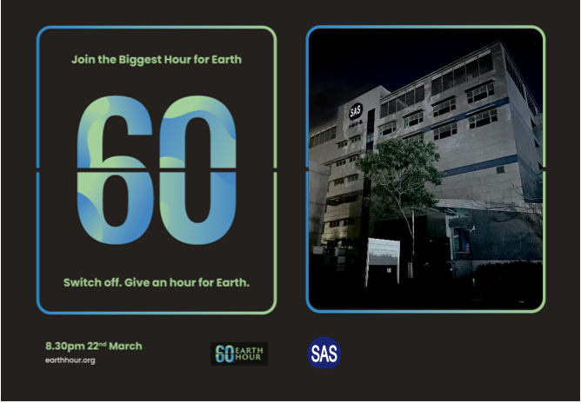




環境面向：Earth Hour 60
中美矽晶、環球晶圓攜手集團關係企業宏捷科、台特化與朋程，於2025年3月22日台灣時間晚間八點半，共同響應全球最大自發性節能行動「Earth Hour 60」。透過關閉非必要照明與耗能設備一小時，以實際行動展現對節能減碳與守護地球的承諾。
44

Slide 45
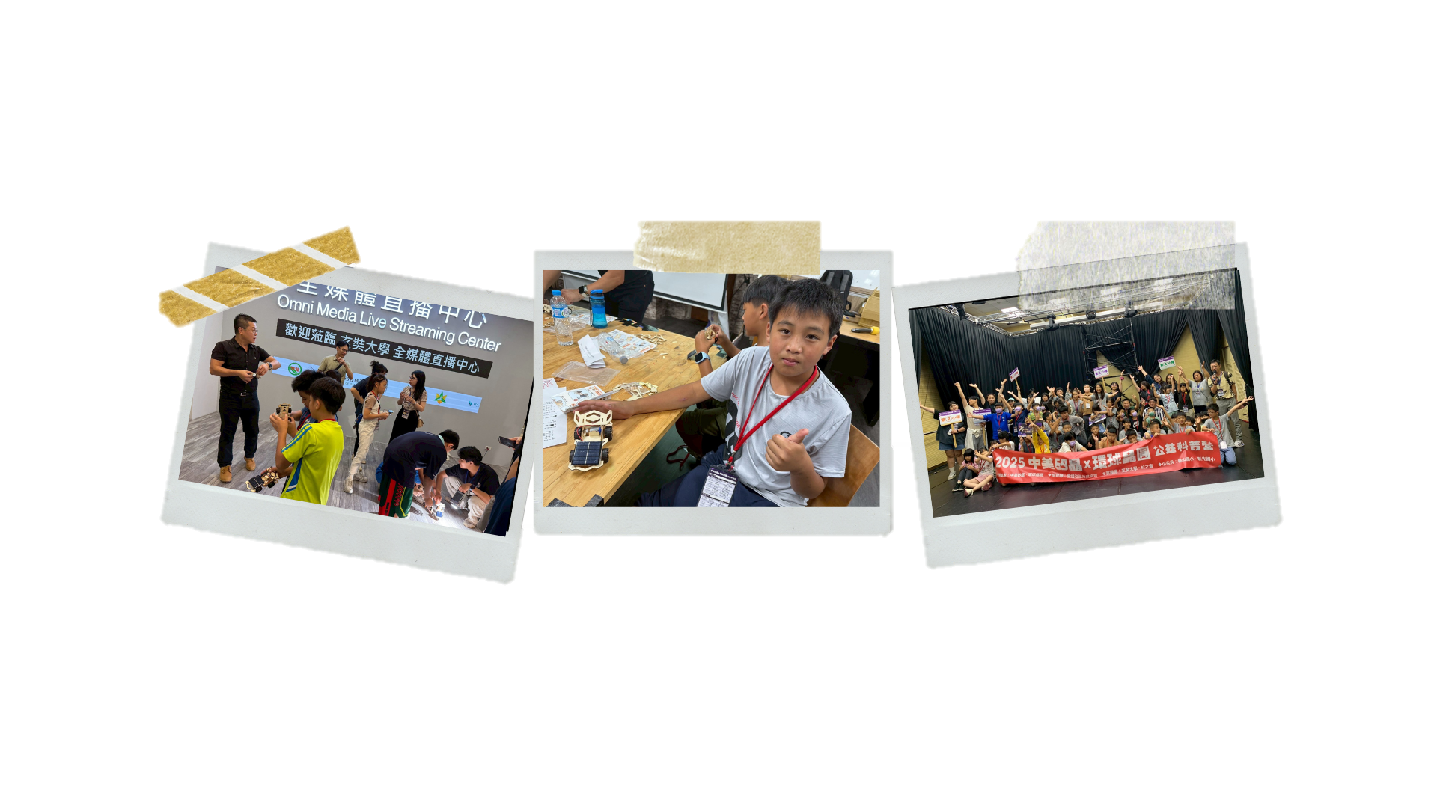
社會面向：企業社會責任
中美矽晶與環球晶圓攜手 IC 之音、愛惜社區推展協會及玄奘大學，共同舉辦「派歐尼(Pioneer)秧苗計畫-2025年公益科普營」，以實際行動支持偏鄉教育、提升再生能源認知。秉持「關懷社會、永續發展」的理念，中美矽晶與環球晶圓長期投入偏鄉關懷、科技人才培育與再生能源教育推廣，展現對社會責任的持續承諾。
活動中，由中美矽晶綠色能源開發之子公司續興所規劃的「再生能源動一動」課程，透過 DIY 太陽能車的實作體驗，將能源知識融入互動式教學，在孩童心中播下永續發展的種子。
45

Slide 46






治理面向：負責任的成長
中美矽晶連續第十一年榮獲櫃買中心「公司治理評鑑」前 5%。在 2024 年評鑑中，計有 977 家公司參與，中美矽晶能脫穎而出，顯示其在董事會治理、資訊透明、股東權益保障與永續發展等核心面向持續展現卓越表現與堅定承諾。
美矽晶集團關聯企業環球晶圓、朋程、宏捷科亦同樣榮登本屆公司治理評鑑上櫃類排名5%，展現集團卓越治理能力。
委託外部獨立機構進行董事會績效評估
宜蘭廠區通過RBA VAP稽核，榮獲銀牌殊榮
連續多年通過「臺灣智慧財產權管理規範（TIPS）」A級驗證
連續兩年榮獲新竹科學園區「推動職場工作平權優等獎」
2024年獲CDP「水資源」A-領導等級評級
46

Slide 47
06
環球晶圓
47
©Sino-American Silicon Products Inc. All rights reserved.

Slide 48
損益表(環球晶圓)
新台幣百萬元 | 2024 | Q125 | Q225 | 1H25 | 1H25 (模擬)¹
營業收入 | 62,626 | 15,595 | 16,008 | 31,602 | 30,663
成長率 (%) | -11.4% | 3.4% | 4.5% | 3.9% | -
營業毛利 | 19,804 | 4,112 | 4,123 | 8,235 | 9,962
營業毛利率 (%) | 31.6% | 26.4% | 25.8%³ | 26.1% | 32.5%
EBITDA | 18,010 | 4,033 | 4,472 | 8,505 | 11,396
EBITDA率 (%) | 28.8% | 25.9% | 27.9%⁴ | 26.9% | 37.2%
營業淨利 | 14,118 | 2,589 | 2,438 | 5,027 | 7,031
營業淨利率 (%) | 22.5% | 16.6% | 15.2% | 15.9% | 22.9%
稅前淨利 | 12,429 | 2,133 | 2,289 | 4,422 | 7,313
稅前淨利率 (%) | 19.8% | 13.7% | 14.3% | 14.0% | 23.8%
稅後淨利 | 9,839 | 1,456 | 1,682 | 3,138 | 5,216
稅後淨利率 (%) | 15.7% | 9.3% | 10.5% | 9.9% | 17.0%
每股盈餘 (NT$) | 21.06 | 3.05 | 3.52 | 6.56 | 10.91
備註: 1. 模擬數係排除美國、義大利和日本的重大擴產計畫與持有 Siltronic 股份的市值變動影響
2. 成長率係指與去年同期相比的變動幅度（YoY）
3. 2025 年第二季毛利率季減，主要原因為擴產導致折舊費用增加
4. 2025 年第二季 EBITDA 利潤率季增，主要原因為 Siltronic 股份市值變動帶來的評價收益
48

Slide 49
資產負債表(環球晶圓)
新台幣百萬元 | 2023 | 2024 | Q125 | Q225
資產
現金及約當現金 | 26,165 | 38,929 | 28,846 | 22,220¹
應收帳款 | 10,116 | 10,265 | 10,845 | 10,140
存貨 | 9,359 | 11,238 | 11,953 | 10,303
不動產、廠房及設備 | 72,251 | 119,074 | 128,495 | 114,496²
其他資產 | 71,097 | 45,074 | 47,987 | 49,201
資產總計 | 188,988 | 224,581 | 228,126 | 206,361
負債
短期借款 | 40,000 | 28,797 | 32,275 | 24,287¹
應付帳款 | 5,027 | 5,371 | 4,433 | 3,804
長期借款 | 14,542 | 37,648 | 39,699 | 43,055¹
其他負債 | 62,966 | 61,706 | 60,043 | 50,334³
負債總計 | 122,534 | 133,553 | 136,449 | 121,480
權益總計 | 66,454 | 91,028 | 91,677 | 84,881⁴
現金資產細項包含:
(新台幣百萬元) | Q225
三個月以上定存 | 3,610
受限制現金 | 18,882
債券 | 5,831
備註: 1. 2025 年第二季現金及約當現金減少，部分原因為使用現金償還債務
2. 短期借款減少且長期借款增加，主要因債務重組所致
3. 2025 年第二季不動產、廠房及設備減少，原因包括補助款、折舊以及匯率換算影響
4. 2025 年第二季其他負債減少，主要因預付款項減少及匯率波動影響
5. 2025 年第二季股東權益減少，主要因匯率波動影響
49

Slide 50
07
Q&A
50
©Sino-American Silicon Products Inc. All rights reserved.

Slide 51
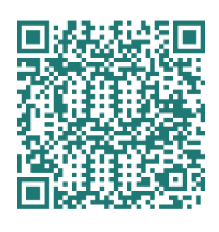
Thank You!
Learn More on
Our Website
©Sino-American Silicon Products Inc. All rights reserved.

